Slide 1
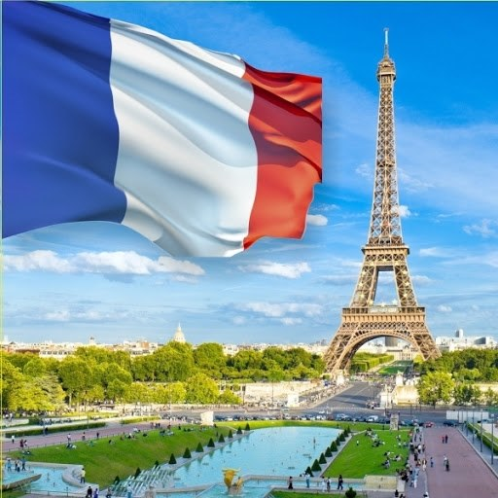
ФРАНЦІЯ - КРАЇНА ПАЛАЦІВ, ТЕАТРІВ, МУЗЕЇВ

Slide 2
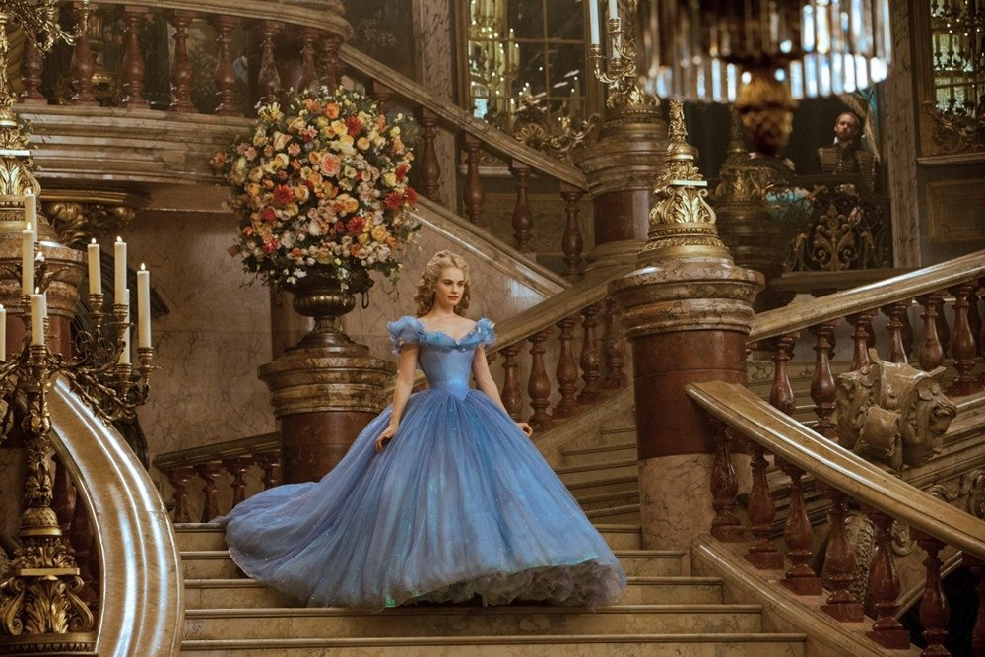
«Прекрасна», «загадкова» - саме ці слова чуєш, коли йдеться про Францію. І справді, ця країна протягом багатьох століть залишається країною палаців, театрів, музеїв, відважних лицарів і чарівних казок.
Пам’ятаєш Попелюшку - героїню твору Шарля Перро?
Вона мріяла танцювати на балу в розкішному палаці! У Франції розквітло мистецтво музичного театру, країна стала батьківщиною балету.
Перегляньте відеофрагмент»Попелюшка»
https://www.youtube.com/watch?v=2Utj8B5ut1g

Slide 3
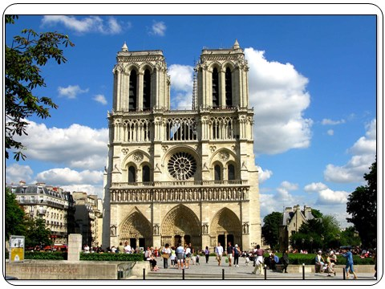
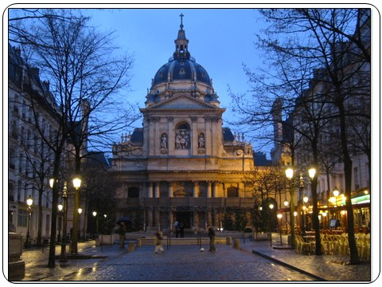
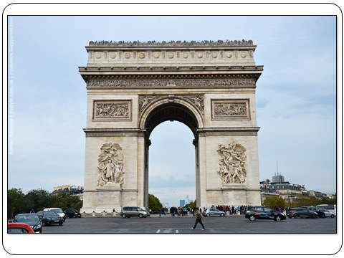
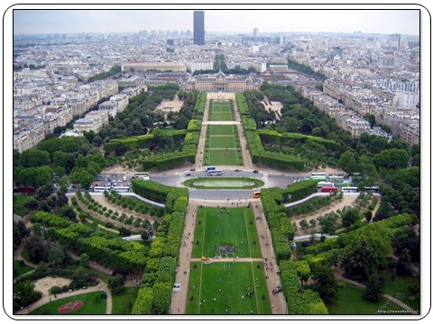
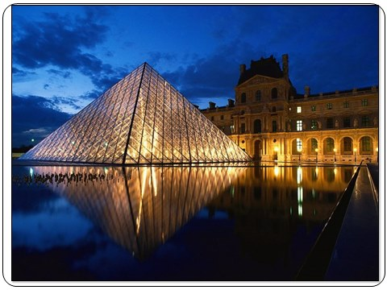
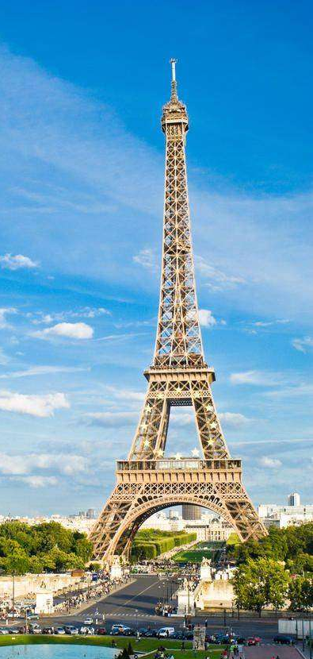
Пам’ятки культури, освітні і культурні центри прославили Францію на весь світ. Далеко за її межами відомі собор Паризької богоматері, університет Сорбонна, Тріумфальна арка, головна вулиця столиці (Єлисейські Поля), найбільший музей світу – Лувр, Ейфелева вежа та безліч інших.

Slide 4
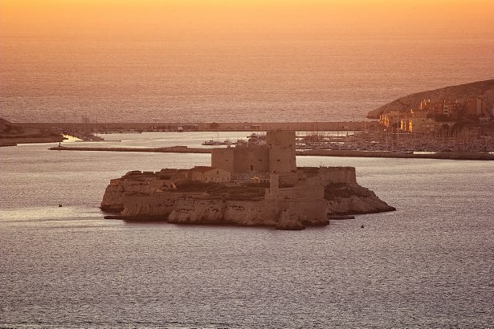
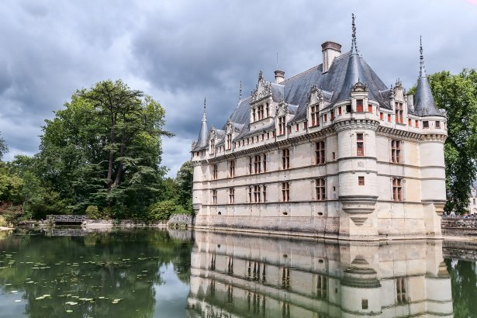
У Франції безліч старовинних замків, господарі яких грали на музичних інструментах, слухали мандрівних музикантів, співали... Це було найулюбленіше місце королеви Мелодії та короля Ритма.
Замок Іф
Прекрасний Азе-ле-Рідо

Slide 5
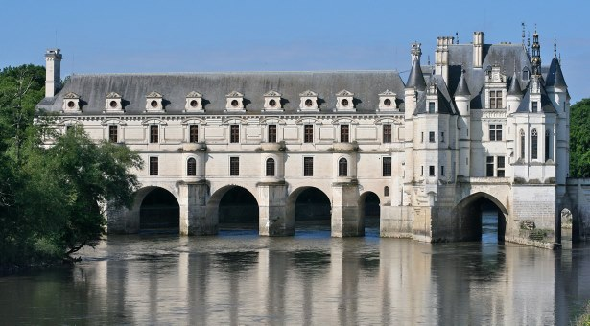
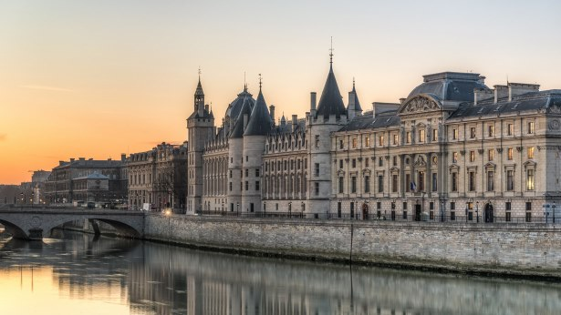
Замок Шенонсо
Паризький замок Консьержері
У давнину величні споруди наповнювалися звуками музики, коли в них відбувалися лицарські турніри, весілля, бенкети, бали. Нині більша частина цих споруд перетворилися на музеї.

Slide 6
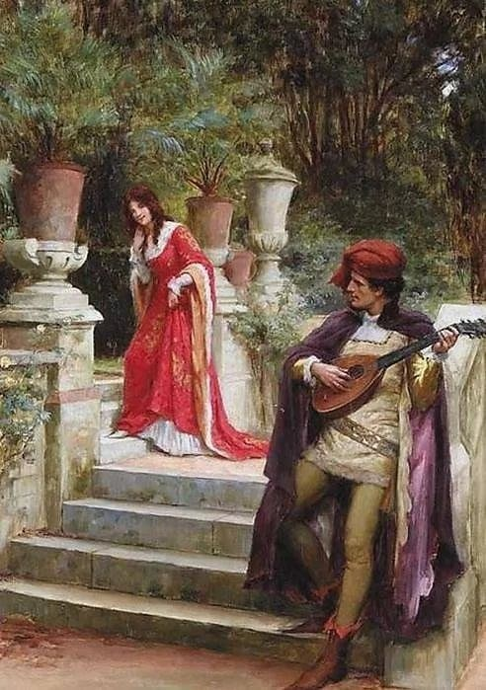
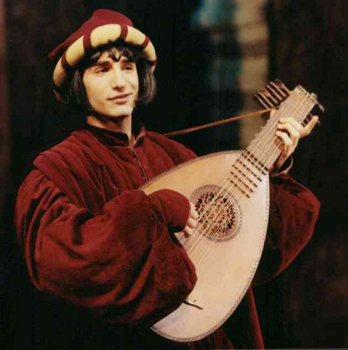
-Як же називалися середньовічні французькі мандрівні музиканти?
-Їх називали менестрелі

Slide 7
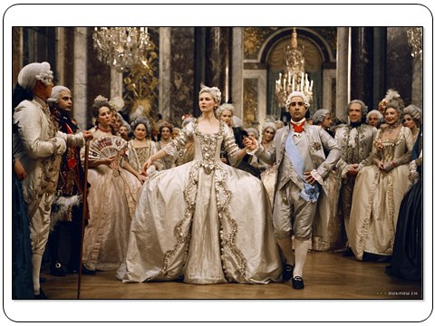
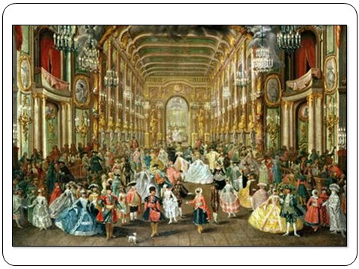
Перший бал, про який відомо з історії, відбувся саме у Франції в 14 столітті. Відтоді вони набувають неймовірної популярності. Але не всі люди могли на нього потрапити: існували певні правила.
Бал мав свої правила, свою послідовність танців і свій етикет.
Обов'язковим для балу був оркестр чи група музик.
Наприкінці балу завжди була вечеря і дуже часто додаткові розваги: невеликий виступ спеціально запрошених митців чи любителів – співаків та музикантів з числа гостей, живі картини, навіть самодіяльні вистави.

Slide 8
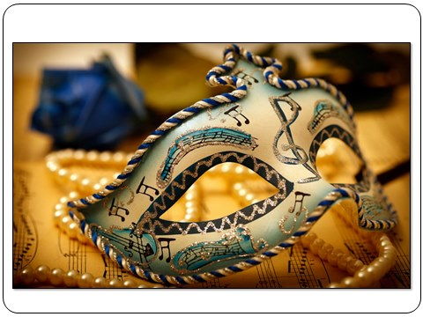
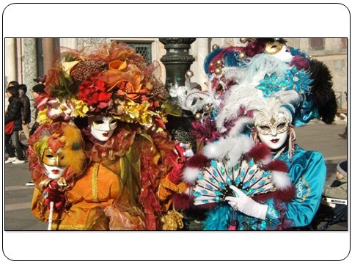
Дуже часто для участі в балах готували спеціальні карнавальні костюми, надягали маски, і годі бал перетворювався на бал-карнавал, або бал-маскарад
Сьогодні вишукані бали — рідкісне явище.
Один з найвідоміших у світі карнавалів проводиться на півдні Франції, у м. Ніцца. Відкриття карнавалу розпочинається з появи короля і вибору королеви.

Slide 9
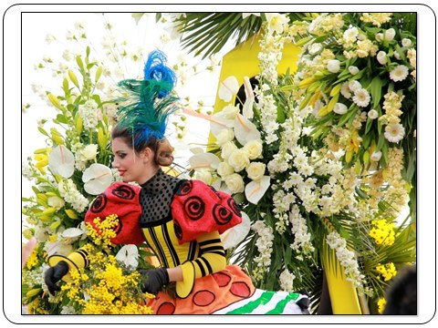
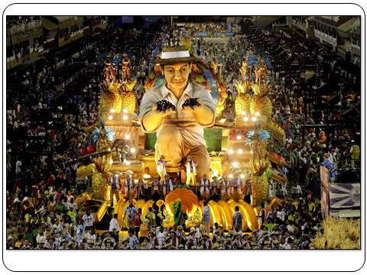
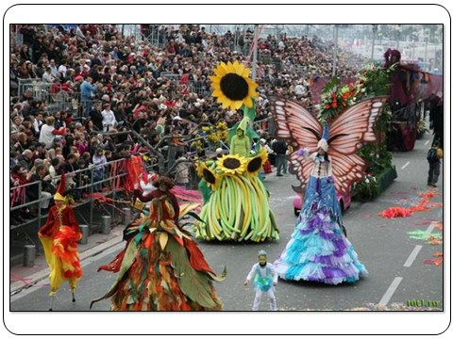
Король кожного разу інакший: це може бути король Гастрономії, король Спорту, король Сміху, король Танцю, король Цирку тощо.
Найяскравішими миттєвостями карнавалу вважаються «квіткові баталії» : вулицями міста рухаються величезні барвисті кортежі, схожі на кошики квітів.

Slide 10
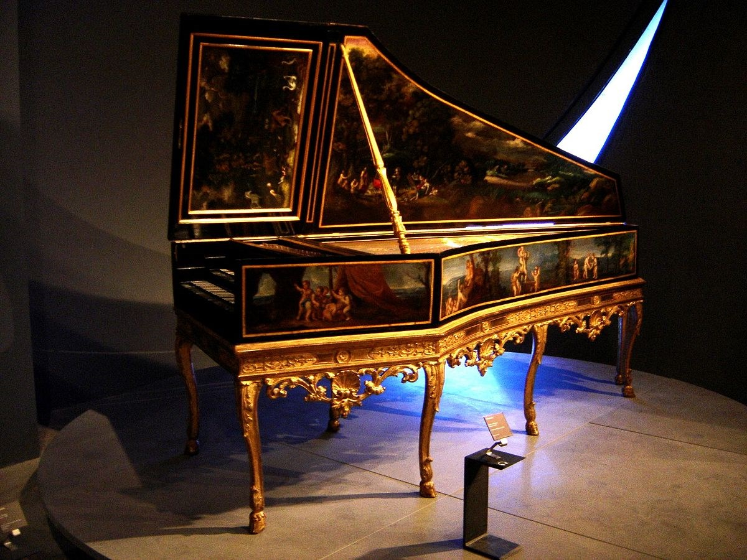
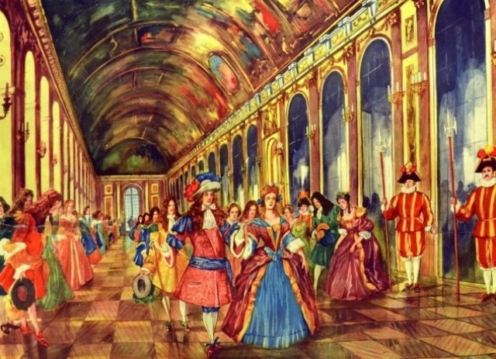
З менуєту починався кожен придворний бал. Під час його виконання здійснюється багато реверансів (шанобливих поклонів). Розпочинали танець зазвичай король і королева. А грали його часто на клавесині.
Менует – старовинний французький танець, що походить від повільного народного хороводного танцю.
Клавесин — старовинний клавішний струнно- щипковий музичний інструмент, металеві струни якого защипуються плектром з пера або шкіри.

Slide 11
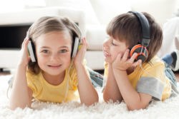
СЛУХАЄМО МУЗИКУ
Жан Філіпп Рамо «Менует» (на клавесині)
https://www.youtube.com/watch?v=h_irfn2zuks

Slide 12
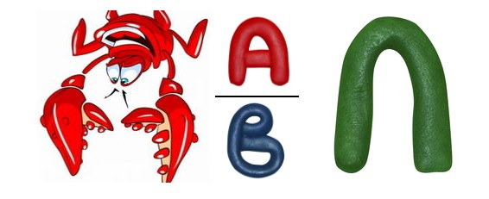

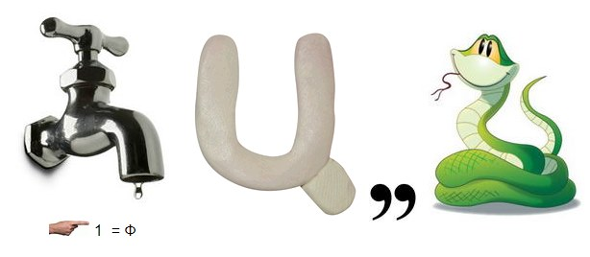

Slide 13



Slide 14
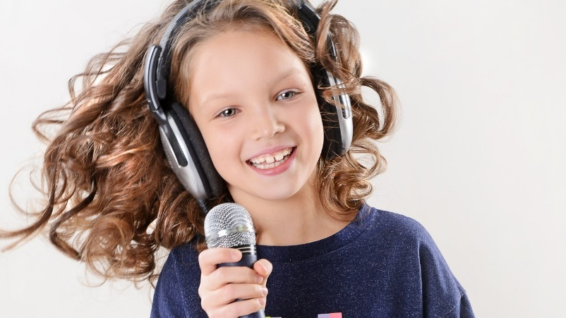
СПІВАЄМО ПІСНЮ
"ПАСТУХ" Французька народна пісня
https://www.youtube.com/watch?v=btxaVsSUu6A
https://www.youtube.com/watch?v=yzL-iKRy4BQ
Виконуємо ритмічні вправи
СКЛАДАЄМО ПАЗЛИ
https://www.jigsawplanet.com/?rc=play&pid=02f8ece04b7e

Slide 15
З якою країною ви сьогодні ознайомилися?
Назвіть столицю Франції?
Яка архітектурна споруда є візиткою країни?

